Slide 1
Řecko-perské války
Boje Řeků za svobodu

Slide 2
Kde se nacházelo Řecko?

Slide 3
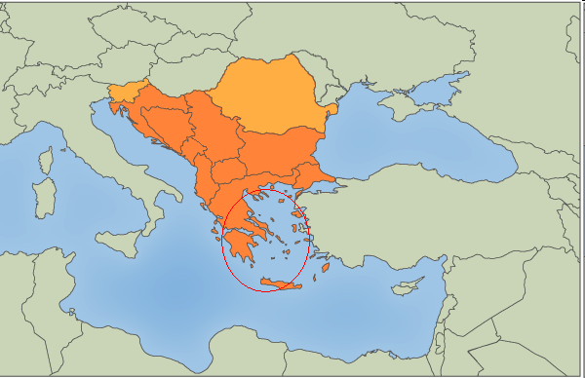
1)

Slide 4
Kde se nacházela Perská říše?

Slide 5
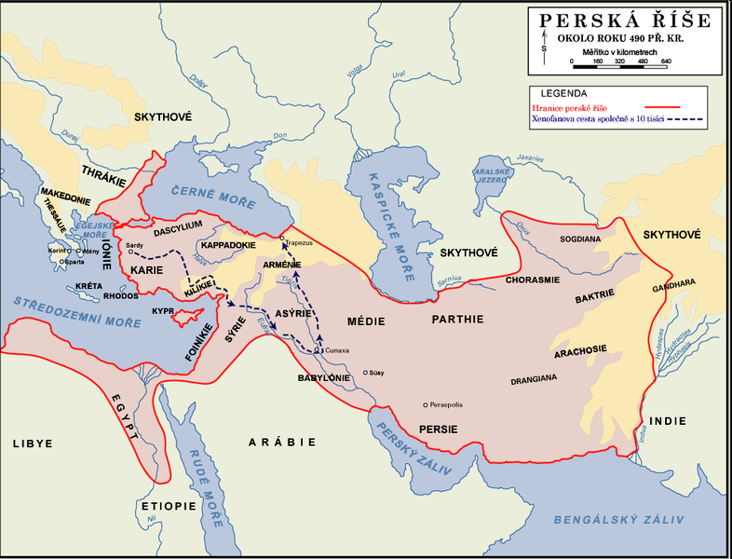
2)

Slide 6
Řecko-perské války
499 – 449 př. n. l.
Váleční konflikt mezi Řeckem a Perskou říší

Slide 7
Příčiny války
Perská říše ovládla řecká města v Malé Asii
→tato města se vzbouřila proti perské nadvládě, pomohly jim i Athény
→povstání však nebylo úspěšné
→ athénská pomoc se stala záminkou pro útok Perské říše na Řecko (potrestání Athén za pomoc vzbouřencům)

Slide 8
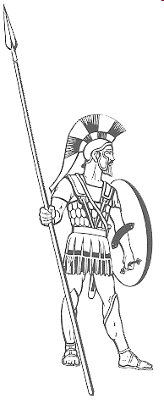
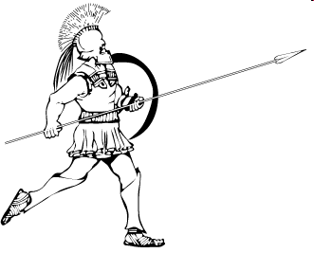
Řecká armáda
Hoplit ?
Falanga ?
4)

Slide 9
Falanga
5)

Slide 10
Perská armáda
Pěšáci, bojovali s lukem, šípy a dlouhým kopím.
Nebyli dobře organizování a vycvičení, spoléhali se zejména na počet.
6)

Slide 11
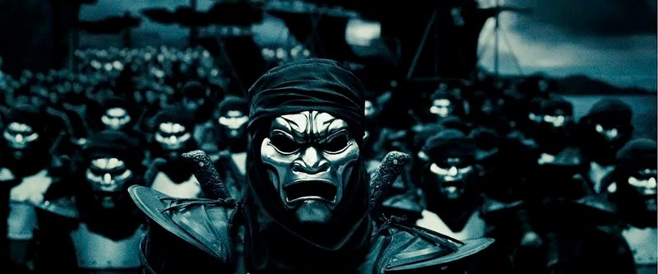
Zvláštními příslušníky vojska byli „NESMRTELNÍ“
Elitní jednotka vojska perských králů
Disciplinovaní, dobře vycvičení
Jednotku tvořilo 10 000 urozených bojovníků
PROČ SE JIM ŘÍKALO NESMRTELNÍ?

Slide 12
Průběh Řecko – perských válek
Bitva u Marathónu
Bitva u Thermopyl
Bitva u Salamíny
Bitva u Platají, Bitva u mysu Mykalé
→ Slyšeli jste již někdy o některé z těchto bitev? V jaké souvislosti? Co o ní víte?

Slide 13
Bitva u Marathónu
490 př. n. l.
40 tisíc Peršanů proti 10 tisícům Athéňanů
Peršany vedl král Dareios
Řekové nečekaně zaútočili jako první, obklíčili Peršany a díky výborné taktice vojevůdce Miltiada zvítězili!!
Ztráty:
Athény: 192 mužů
Peršané: 6400 mužů

Slide 14
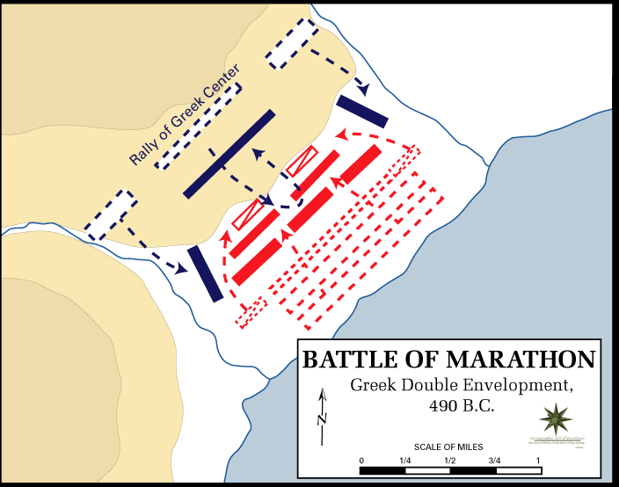
7)

Slide 15
Útok řecké falangy
8)

Slide 16
Marathónský běh
Výsledek střetnutí běžel z Marathónu do Athén oznámit athénský posel FEIDIPIDÉS
Poté, co doběhl a oznámil „Zvítězili jsme“, tak padl vyčerpáním a zemřel
Uběhl cca 42,195 km
Na jeho počest se na olympiádě začal běhat „maratónský běh“

Slide 17
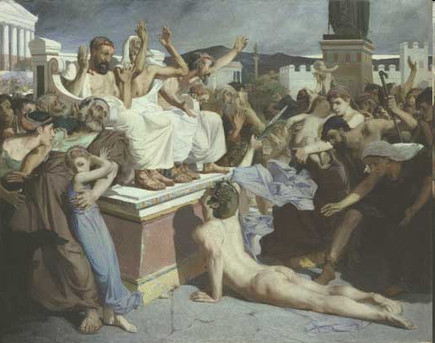

Slide 18
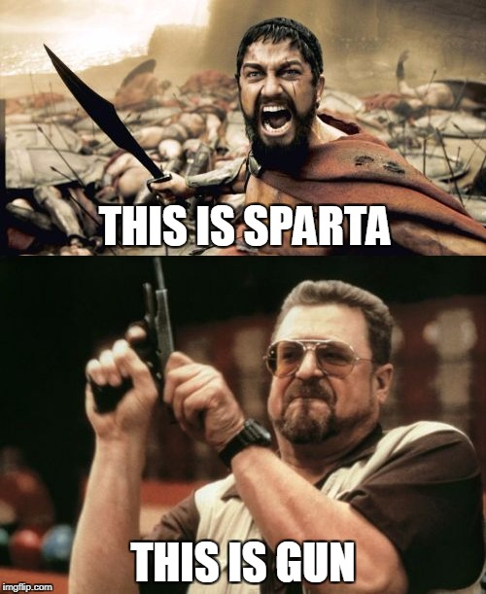
Bitva u Thermopyl
Vyhledejte během 10 minut informace o bitvě u Thermopyl se zaměřením na následující tvrzení:
1) Opravdu bylo v bitvě jen 300 Sparťanů proti Perskému vojsku?
2) Kdo byl velitelem Spartského oddílu?
3) Proč si vybrali Řekové Thermopyly, jako místo k obraně?

Slide 19
Bitva u Thermopyl
480 př. n. l.
Perská říše – král Xerxes
Řecko – spartský král Leonidas
Cíl: Xerxes chtěl potrestat Athéňany a Sparťany za předchozí porážku
Thermopyly – úzká soutěska mezi Malijským zálivem a horami (ideální místo pro obranu)

Slide 20
Sparťané a jejich spojenci 2 dny odolávali útokům Peršanů
Nakonec bitvu rozhodla zrada Efialta – ten prozradil Peršanům tajnou stezku nad Thermopylami
Leonidas poslal větší část své armády pryč
→sám zůstal s 300 Sparťany a hájil soutěsku →všichni zemřeli

Slide 21
Když se prý jeden spartský bojovník dozvěděl, že perských lučištníků je tolik, že jejich šípy zakryjí i slunce, odvětil: Výborně. Alespoň budeme bojovat ve stínu. Spartské ženy pak svým mužům, kráčejícím se štíty do boje, říkaly: Za štítem nebo na štítě.
10)

Slide 22
Bitva u Salamíny
480 př. n. l.
Námořní bitva
U ostrova Salamíny – úzký průliv mezi pevninou a ostrovem
Řeckých lodí bylo mnohonásobně méně, ale byly menší a lépe se pohybovaly
→ porážka Peršanů athénskou flotilou (Peršané ztratili asi 200 lodí, Řekové 40)

Slide 23
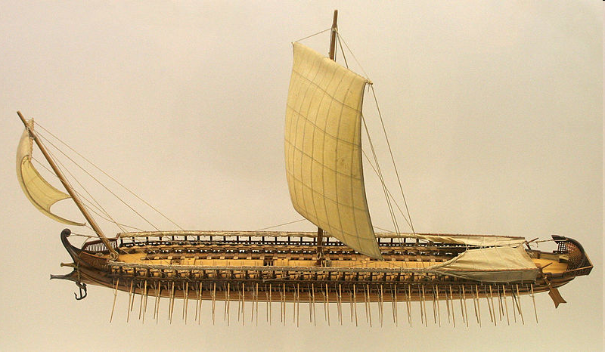
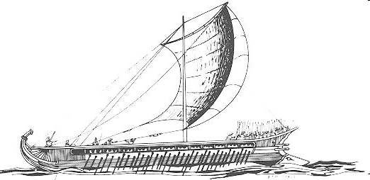
Triéry – řecké válečné lodě

Slide 24
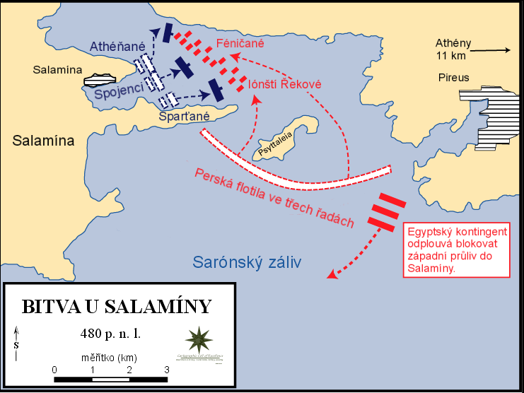
15)

Slide 25
Bitva u Platají
479 př. n. l.
Řekové porazili zbytky perské pozemní armády
Ve stejném roce byly zničeny zbytky perského loďstva v bitvě u mysu Mykalé

Slide 26
Dobrovolný domácí úkol
Zjistěte, kdo byl HÉRODOTOS?
Jak souvisí s Řecko-perskými válkami?

